Slide 1
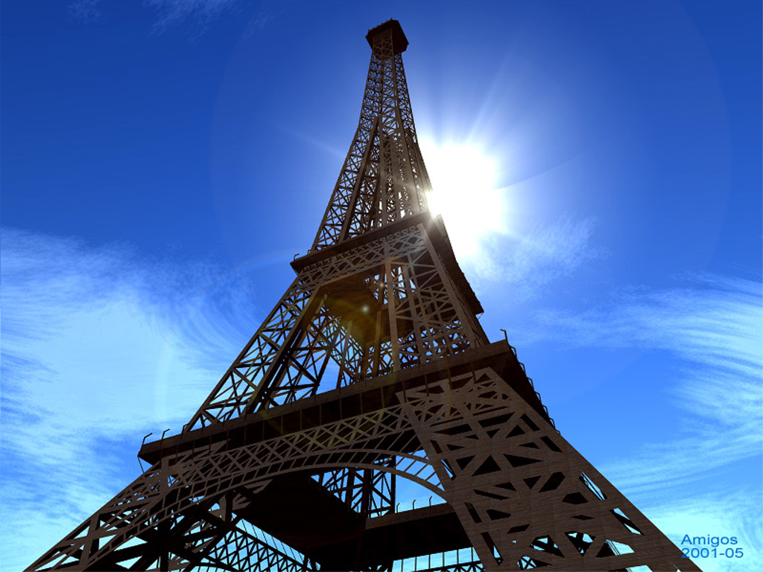
Proč se učíme francouzsky?
Pourquoi apprenons-nous le francais?
Cieciotková Nicola

Slide 2
Co vás napadne jako první,když se řekne francie?
A quoi pensez-vous quand on dit la france?

Slide 3
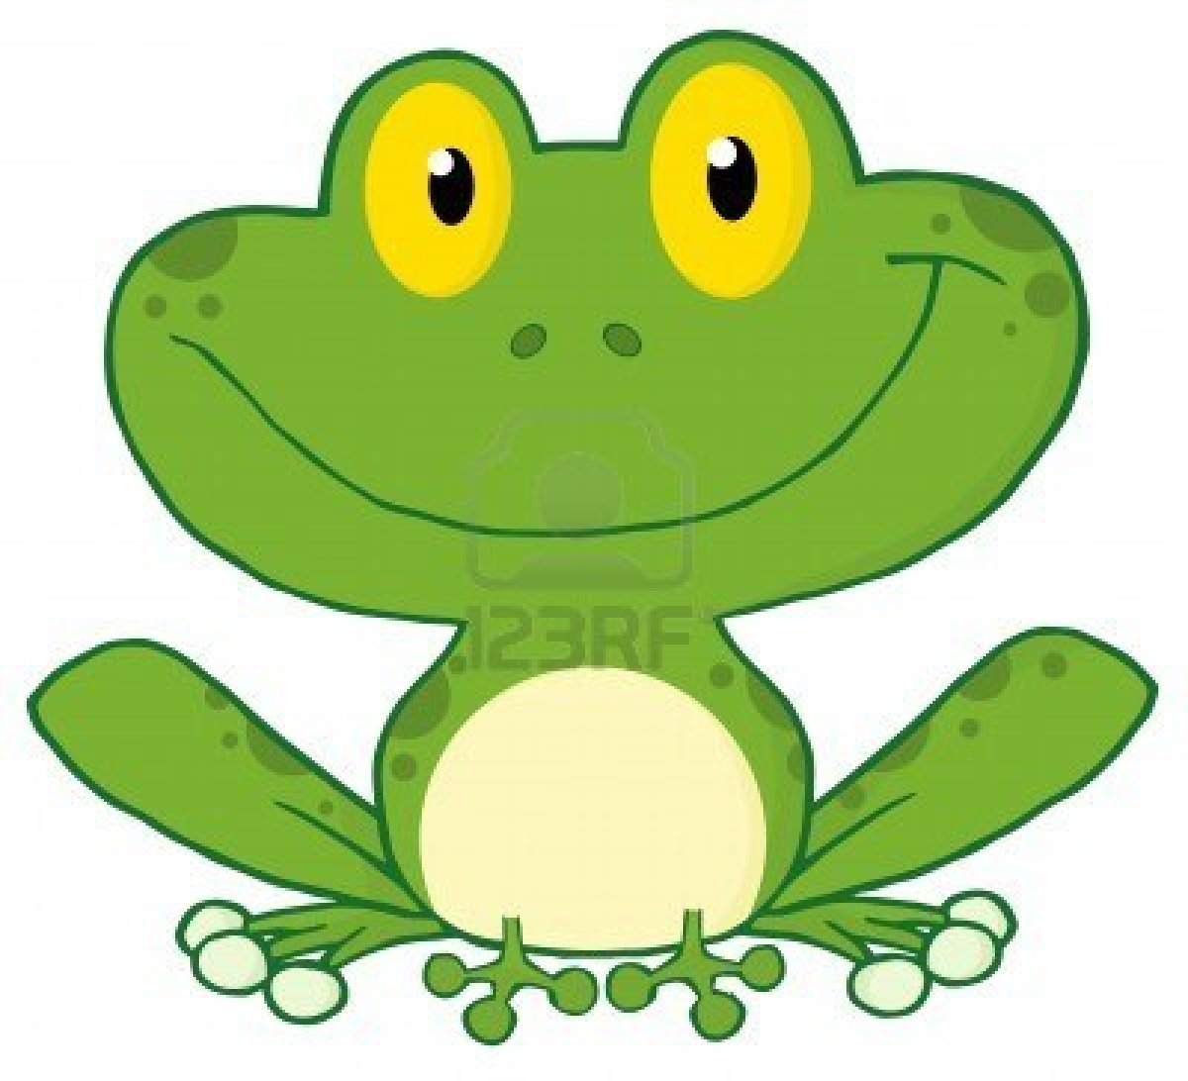
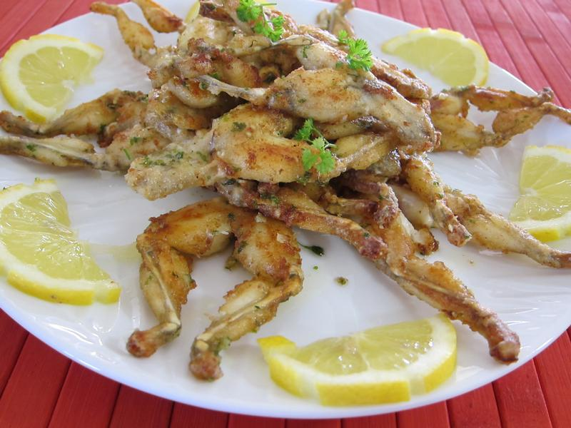
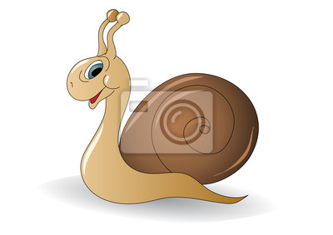
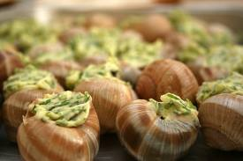

Slide 4
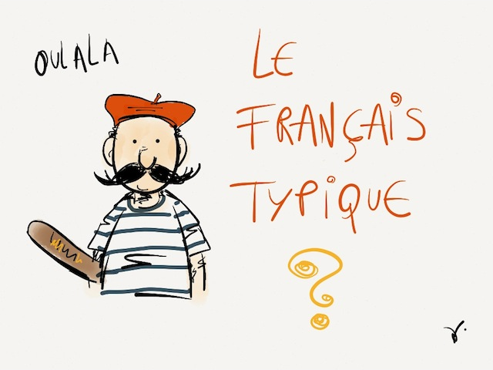
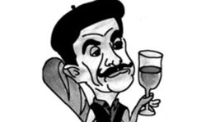
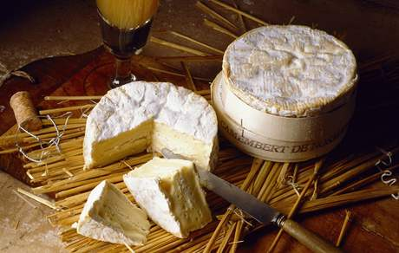
Oh la la, Typický francouz ??? ☺

Slide 5
Ale francie není jen to!
Mais la france veut dire plus de choses!

Slide 6
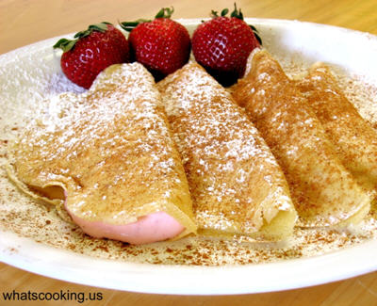
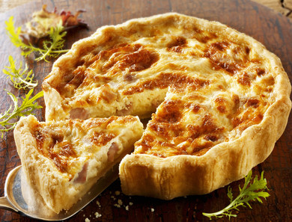
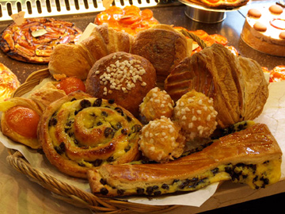
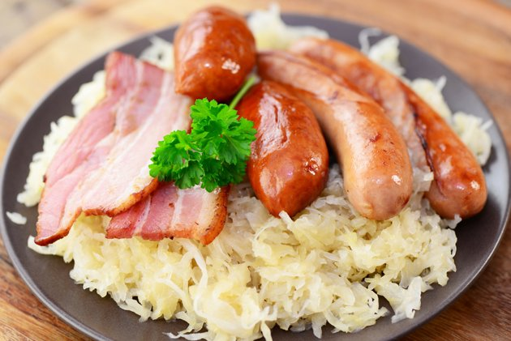
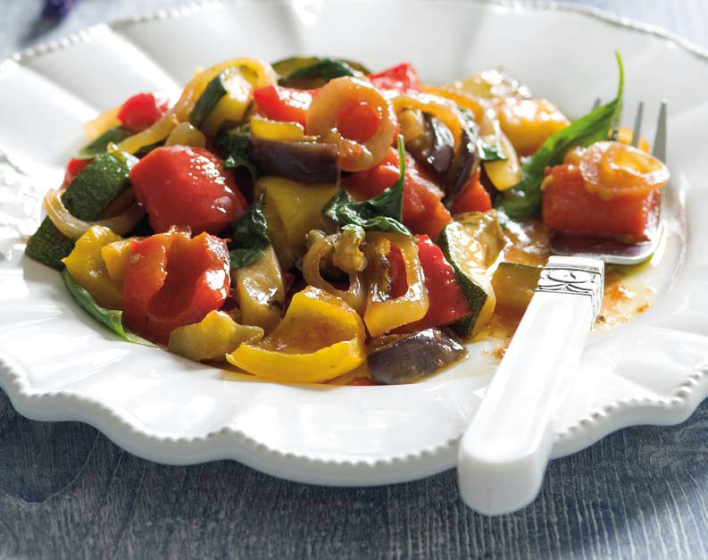
Francie je dobré jídlo!
La France, c´est de bons plats!

Slide 7
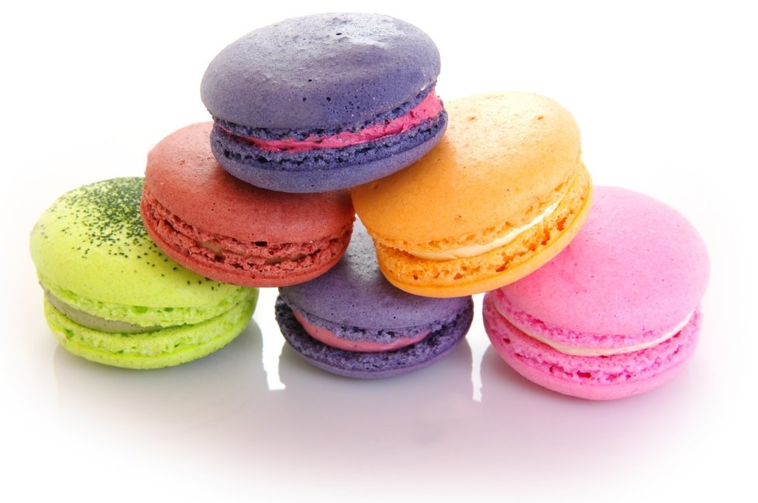
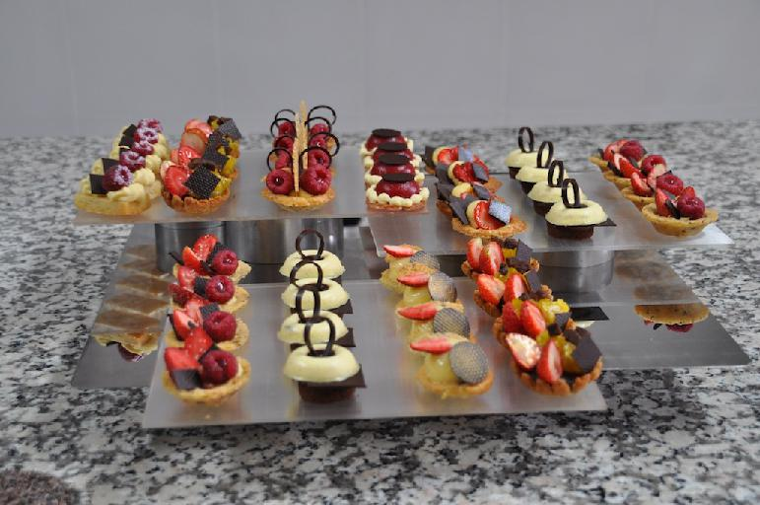
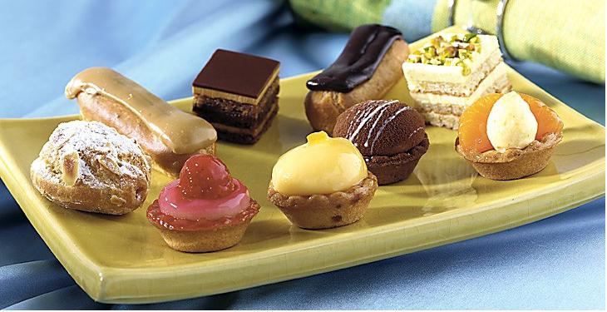
A vynikající dortíčky a zákusky
De petits gâteaux succulents!

Slide 8
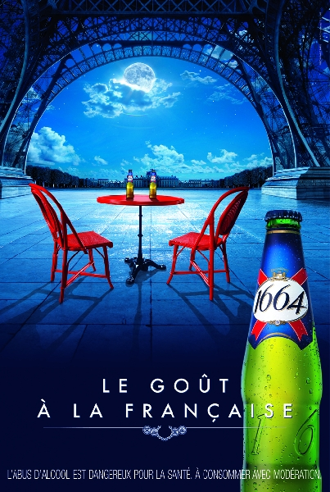


Francie má i své pivo!
La France a aussi sa bière!

Slide 9
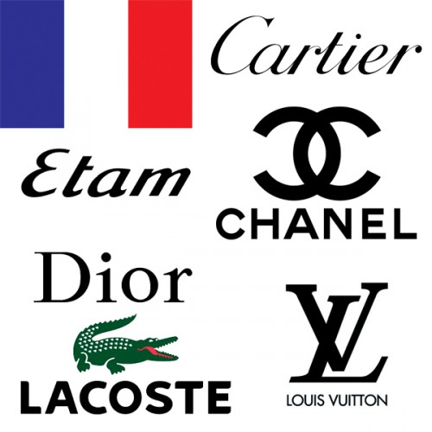










A mnoho značek módy a kosmetiky?

Slide 10

A co automobilové značky?

Slide 11
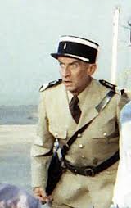
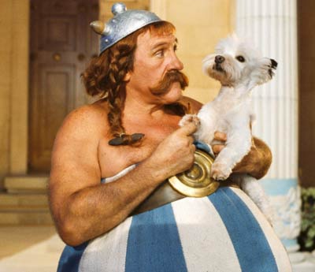
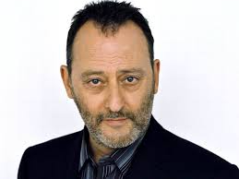
A také slavní herci!!!!!
Gérard Depardieu
Louis de Funès
Jean Reno

Slide 12


Zpěváci a zpěvačky!
Lara Fabian- Je suis malade
Edith Piaf – Non, je ne regrette rien
Francis Cabrel- Je l´aime à mourir

Slide 13
A CO NĚJAKÁ FRANCOUZSKÁ REKLAMA?
ET QU´EST-CE QU´UNE PUBLICITÉ FRANCAISE?

Slide 14


Slide 15
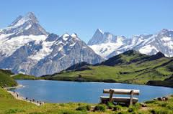
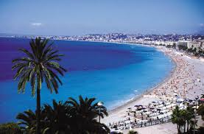
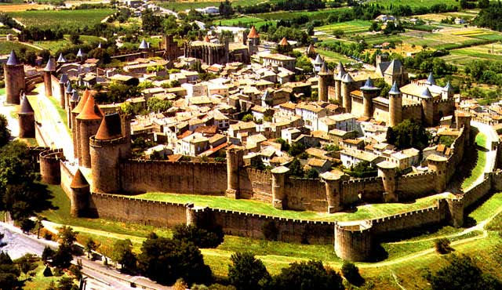
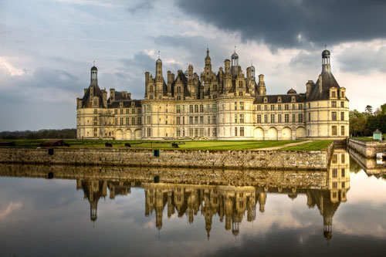
Francie má hory, moře, hrady i zámky !
La France a des montagnes, des mers, même des châteaux!

Slide 16
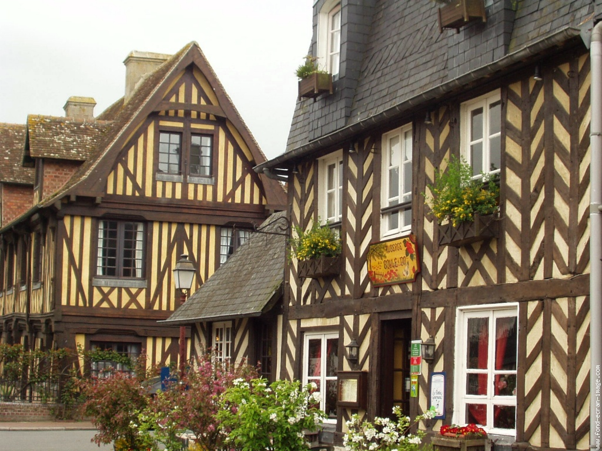
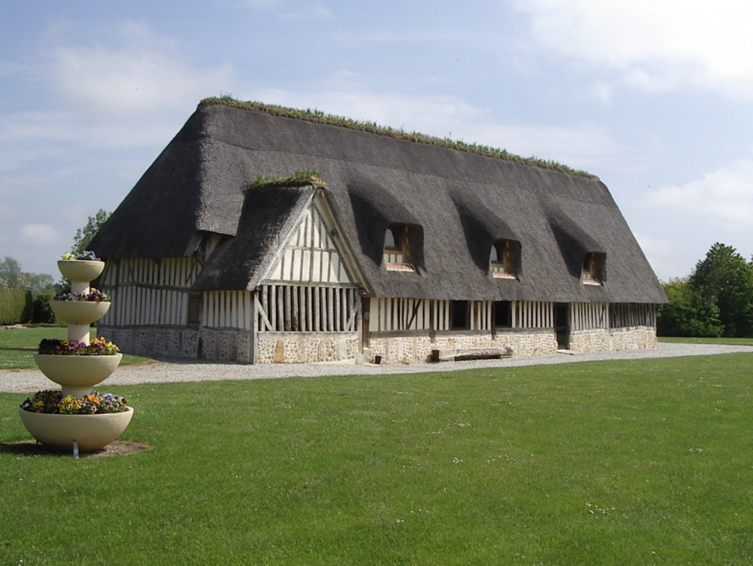
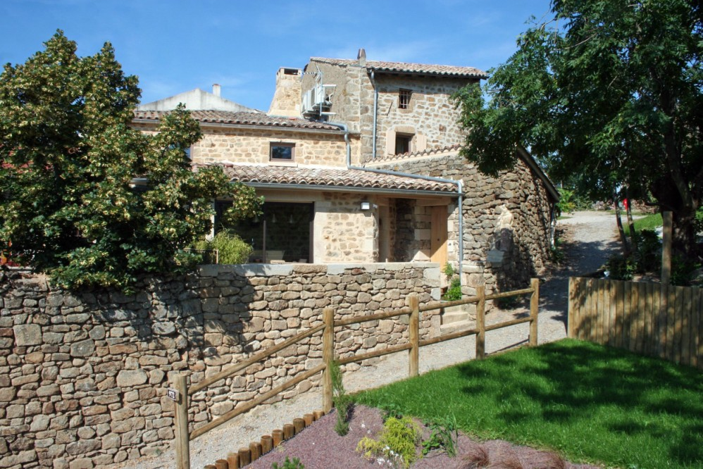
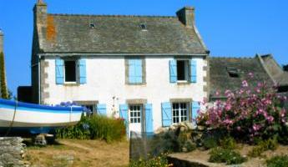
A hlavně typickou architekturu!!!
Et surtout son architecture traditionnelle!

Slide 17
A MNOHO DALŠÍCH VĚCÍ!!!!!
Et plein d´autres choses!

Slide 18
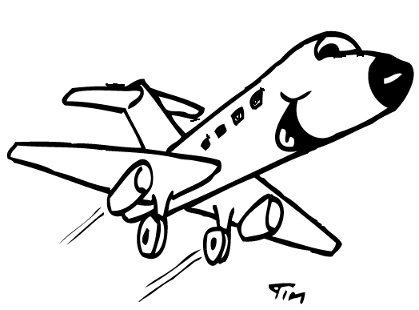
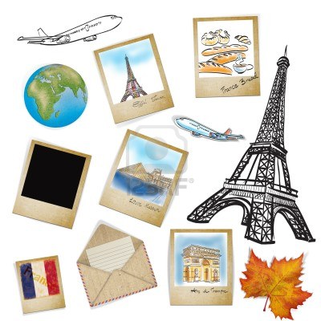
Stačí se jen naučit jazyk a odjet za poznáním nových věcí!
Děkuji za pozornost!
Il suffit d´apprendre la langue et partir découvrir de nouvelles choses!

